Slide 1



项目十
比亚迪秦插电式— 动力系统
PROJECT TEN
BYD Qin Plug-in ----- Power System

Slide 2
课 前
教学目的与要求
掌握空调系统的结构组成及功能
掌握各部件的各接口定义及检测数值

Slide 3
课 前
项目描述
项目描述
学习空调系统的结构组成及各部件的作用、接口定义

Slide 4
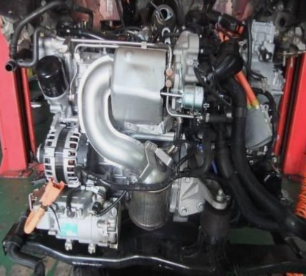
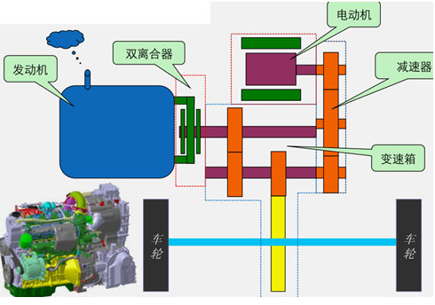
第一节
动力系统原理
一、系统组成
秦动力系统实物图
秦动力系统示意图

Slide 5
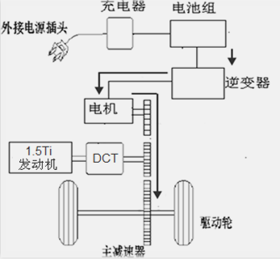
第一节
动力系统原理
二、工作模式
1 . 工作模式介绍
动力系统搭载涡轮增压（TI）发动机、
6速双离合变速器以及26AH容量的电池组合，高压系统电压提升至500V。
“EV”——纯电动工作模式：
与DM（双模）一代相同，纯电动工作模式下，动力电池提供电能，供电机驱动车辆，可以满足各种工况行驶，如起步、倒车、怠速、急加速、匀速行驶等
第3页

Slide 6
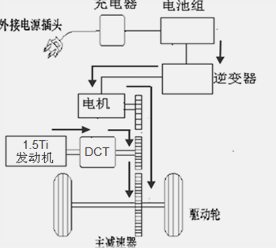
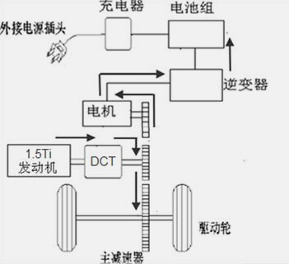
第一节
动力系统原理
二、工作模式
“HEV”—稳速发电工作模式：
当电量不足时，系统从EV模式自行切换到HEV模式，使用发动机驱动，在车辆以较稳定的速度行驶时，发动机输出的一部分扭矩会驱动电机进行发电，对动力电池进行充电 。
“HEV”—混合动力工作模式：
当用户从EV模式切换到HEV模式后，车辆由发动机和电机共同驱动，实现了最佳的动力性，但仍能保证混合动力系统具有良好的经济性。
第3页

Slide 7
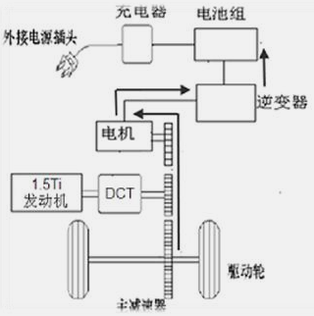
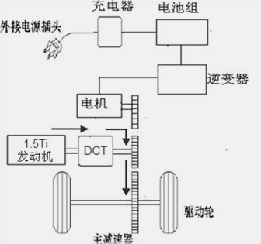
第一节
动力系统原理
二、工作模式
能量回馈工作模式：
与DM一代一样，DM二代在车辆减速时，电机并将车辆需要降低的动能转化为电能储存在动力电池内，但DM二代的回馈效率比DM一代更高。
“HEV”—燃油驱动工作模式：
当电量不足或高压系统故障时，可单独使用发动机驱动，实现了高压系统的独立性。

Slide 8
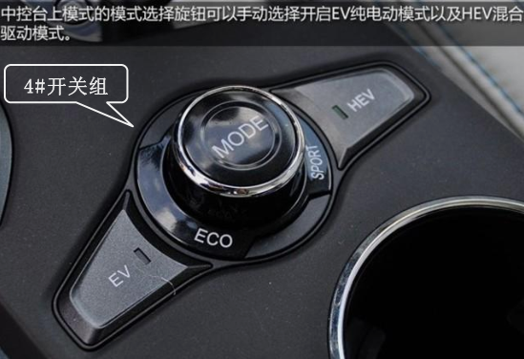
第一节
动力系统原理
二、工作模式
2 . 系统工作模式的切换：
模式切换开关

Slide 9
第一节
动力系统原理
二、工作模式
3 . 切换说明：
1）“EV-ECO”：EV按钮上的指示灯（绿色）亮表示在EV模式，MODE旋钮逆时针旋转，进入到ECO（经济）模式，在保证动力的情况下，最大限度节约电量；
2）“EV-SPORT”：将MODE旋钮顺时针旋转，进入到SPORT（运动）模式，将保证较好的动力性能。
3）“HEV-ECO”：HEV按钮上的指示灯（绿色）亮表示在HEV模式，MODE旋钮逆时针旋转，进入到ECO模式，此时为了保证较好的经济性，①当电量大于20%时，将不会启动发动机，②电量低于20%时将自动启动发动机充电，③直到SOC达到40%时，发动机自动停机，此后将一直按照①-②-③-①模式循环。
4）“HEV-SPORT”：MODE旋钮顺时针旋转，进入到SPORT（运动）模式，发动机会一直工作，来保持最充沛的动力。
5）EV自动切换为HEV：① SOC≤5%；BMS允许放电功率≤15kw;坡度≥15% ；② EV切换到HEV后，不再自动切换EV，之后发动机工作按HEV策略进行； ③SOC≥75%时，重新上电后切换到EV模式 。

Slide 10
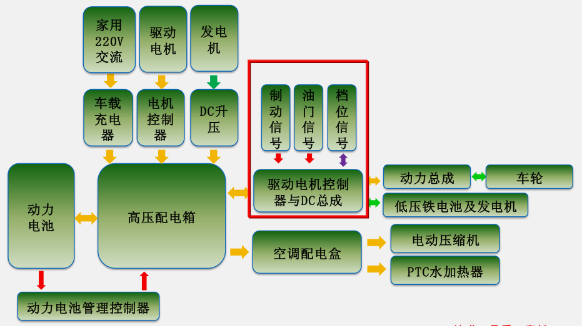
第一节
动力系统原理
二、工作模式
4 . 秦整车系统图（能量传递路线）：

Slide 11
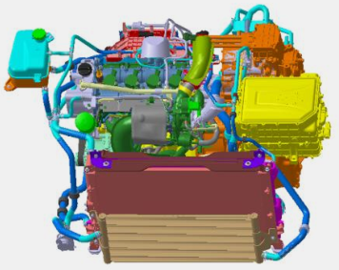
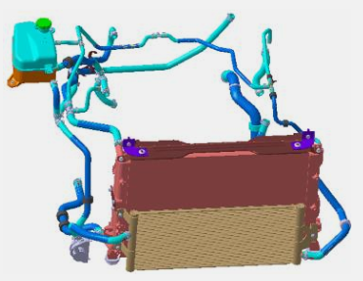
第二节
冷却及润滑系统
一、冷却系统
秦冷却系统由发动机冷却系统和电机冷却系统两部分组成。
发动机冷却系统与传统涡轮增压车型冷却系统一样，系统水温一般在90 ℃ -100℃之间，允许最高温度为110 ℃。
电机冷却系统采用了第三套独立的冷却系统，用于电机与电机控制器的冷却，是通过单独的电动水泵驱动冷却液实现的独立循环系统。它由散热器、电子风扇、水管、水壶、电机水套、电机控制器、水泵（安装在水箱立柱上的电动水泵）组成。

Slide 12
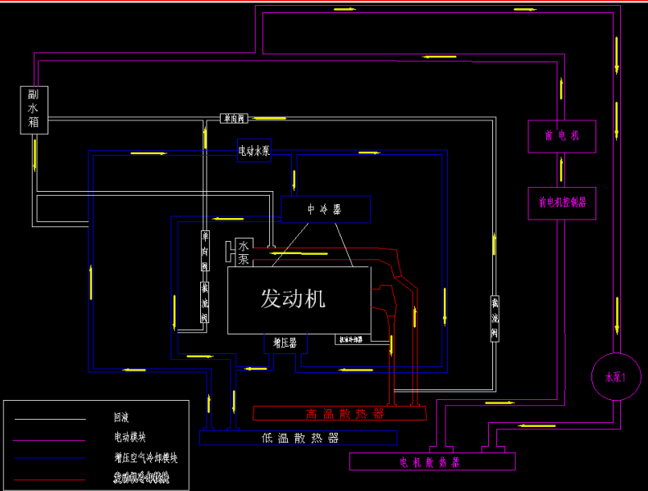
第二节
冷却及润滑系统
一、冷却系统

Slide 13
第二节
冷却及润滑系统
一、冷却系统
电子风扇开启温度参数
1、发动机：
发动机出水口>98°、散热器出水口>80°电子风扇低速转；
发动机出水口<98°、散热器出水口<80°电子风扇停止。
发动机出水口>106 ° 、散热器出水口> 86 °电子风扇低速转；
发动机出水口<100 ° 、散热器出水口<75 °电子风扇停止。
2、电机系统：
1）电机水温：47 °～64 °低速请求； > 64 °高速请求。
2）IKM：53 ° ～ 64 °低速请求； > 64 °高速请求。
3）IGBT：55 ° ～ 75 °低速请求； > 75 °高速请求。
4）电机温度：90 ° ～ 110 °低速请求； > 110 °高速请求。
满足3个低速请求，电子风扇低速转；满足1个高速请求电子风扇高速转。
3、变速箱系统：
干式双离合器、电液控制模块液压油温度高于330度电机风扇高速转。

Slide 14
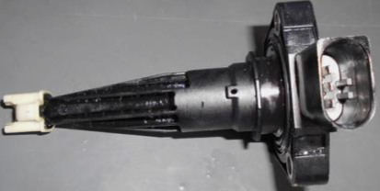
第二节
冷却及润滑系统
二、润滑系统
机油信号传感器介绍
秦车型信号传感器可采集油位、油温及诊断信号；油位采用超声波液位传感器进行采集，可实时监控发动机的油位；油温采用占空比进行控制；提高了油位检测的实时性不准确性；
油位传感器是采用超声波脉冲信号经油面表面进行反射，压力器接收到信号反馈。传感器通过计算光线反射和反射时间差或相位差，来换算被拍摄景物的距离，以产生深度信息。
测量范围可达数米，精度最小为2cm，每秒更新频率可到30-60fps。
安装位置：发动机油底壳部位。

Slide 15
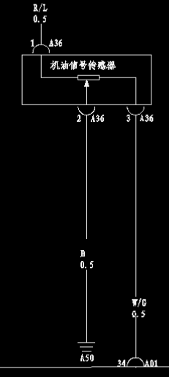
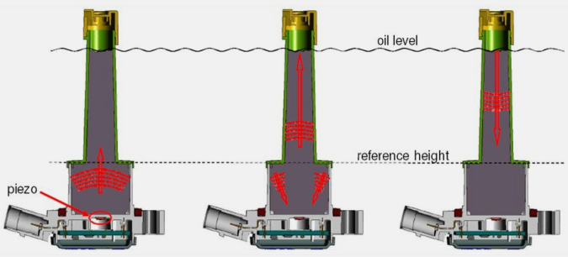
第二节
冷却及润滑系统
二、润滑系统
压力换能器
发出一个超
声波脉冲信
号
一部分脉冲
信号基准位
置被反射
一部分脉冲信
号发射到油液
表面被反射
液位=（液位距离反射时间/参考时间）*参考距离

Slide 16
第三节
习题
1. 机油信号传感器检测的是 （ ）。
油位 B . 油温 C . 都有
2. 混合动力秦是的冷却系统是（ ）。
发动机冷却系统（高温部分） B . 驱动电机冷却系统 C . 涡轮增压器冷却系统（低温部分） D . 都有

Slide 17
第三节
习题答案
1. 机油信号传感器检测的是 （ C ）。
油位 B . 油温 C . 都有
2. 混合动力秦是的冷却系统是（ D ）。
发动机冷却系统（高温部分） B . 驱动电机冷却系统 C . 涡轮增压器冷却系统（低温部分） D . 都有

Slide 18

谢谢聆听！
中邦智慧教育科技有限公司

